Slide 1
Система учета и контроля продукции «Умная полка»

Slide 2

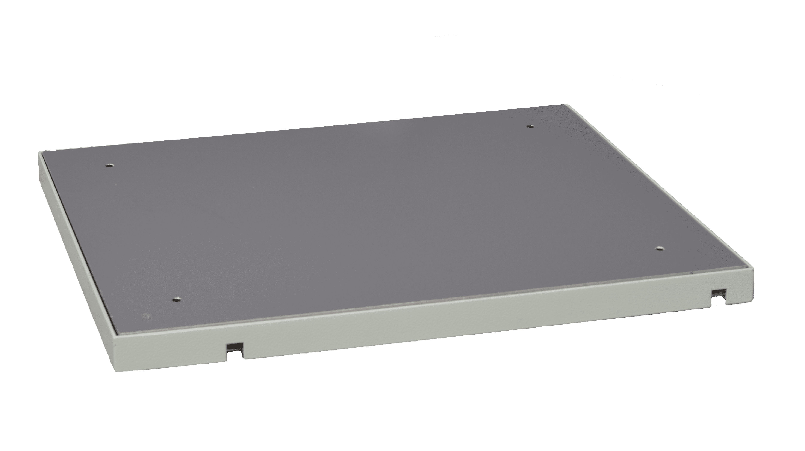
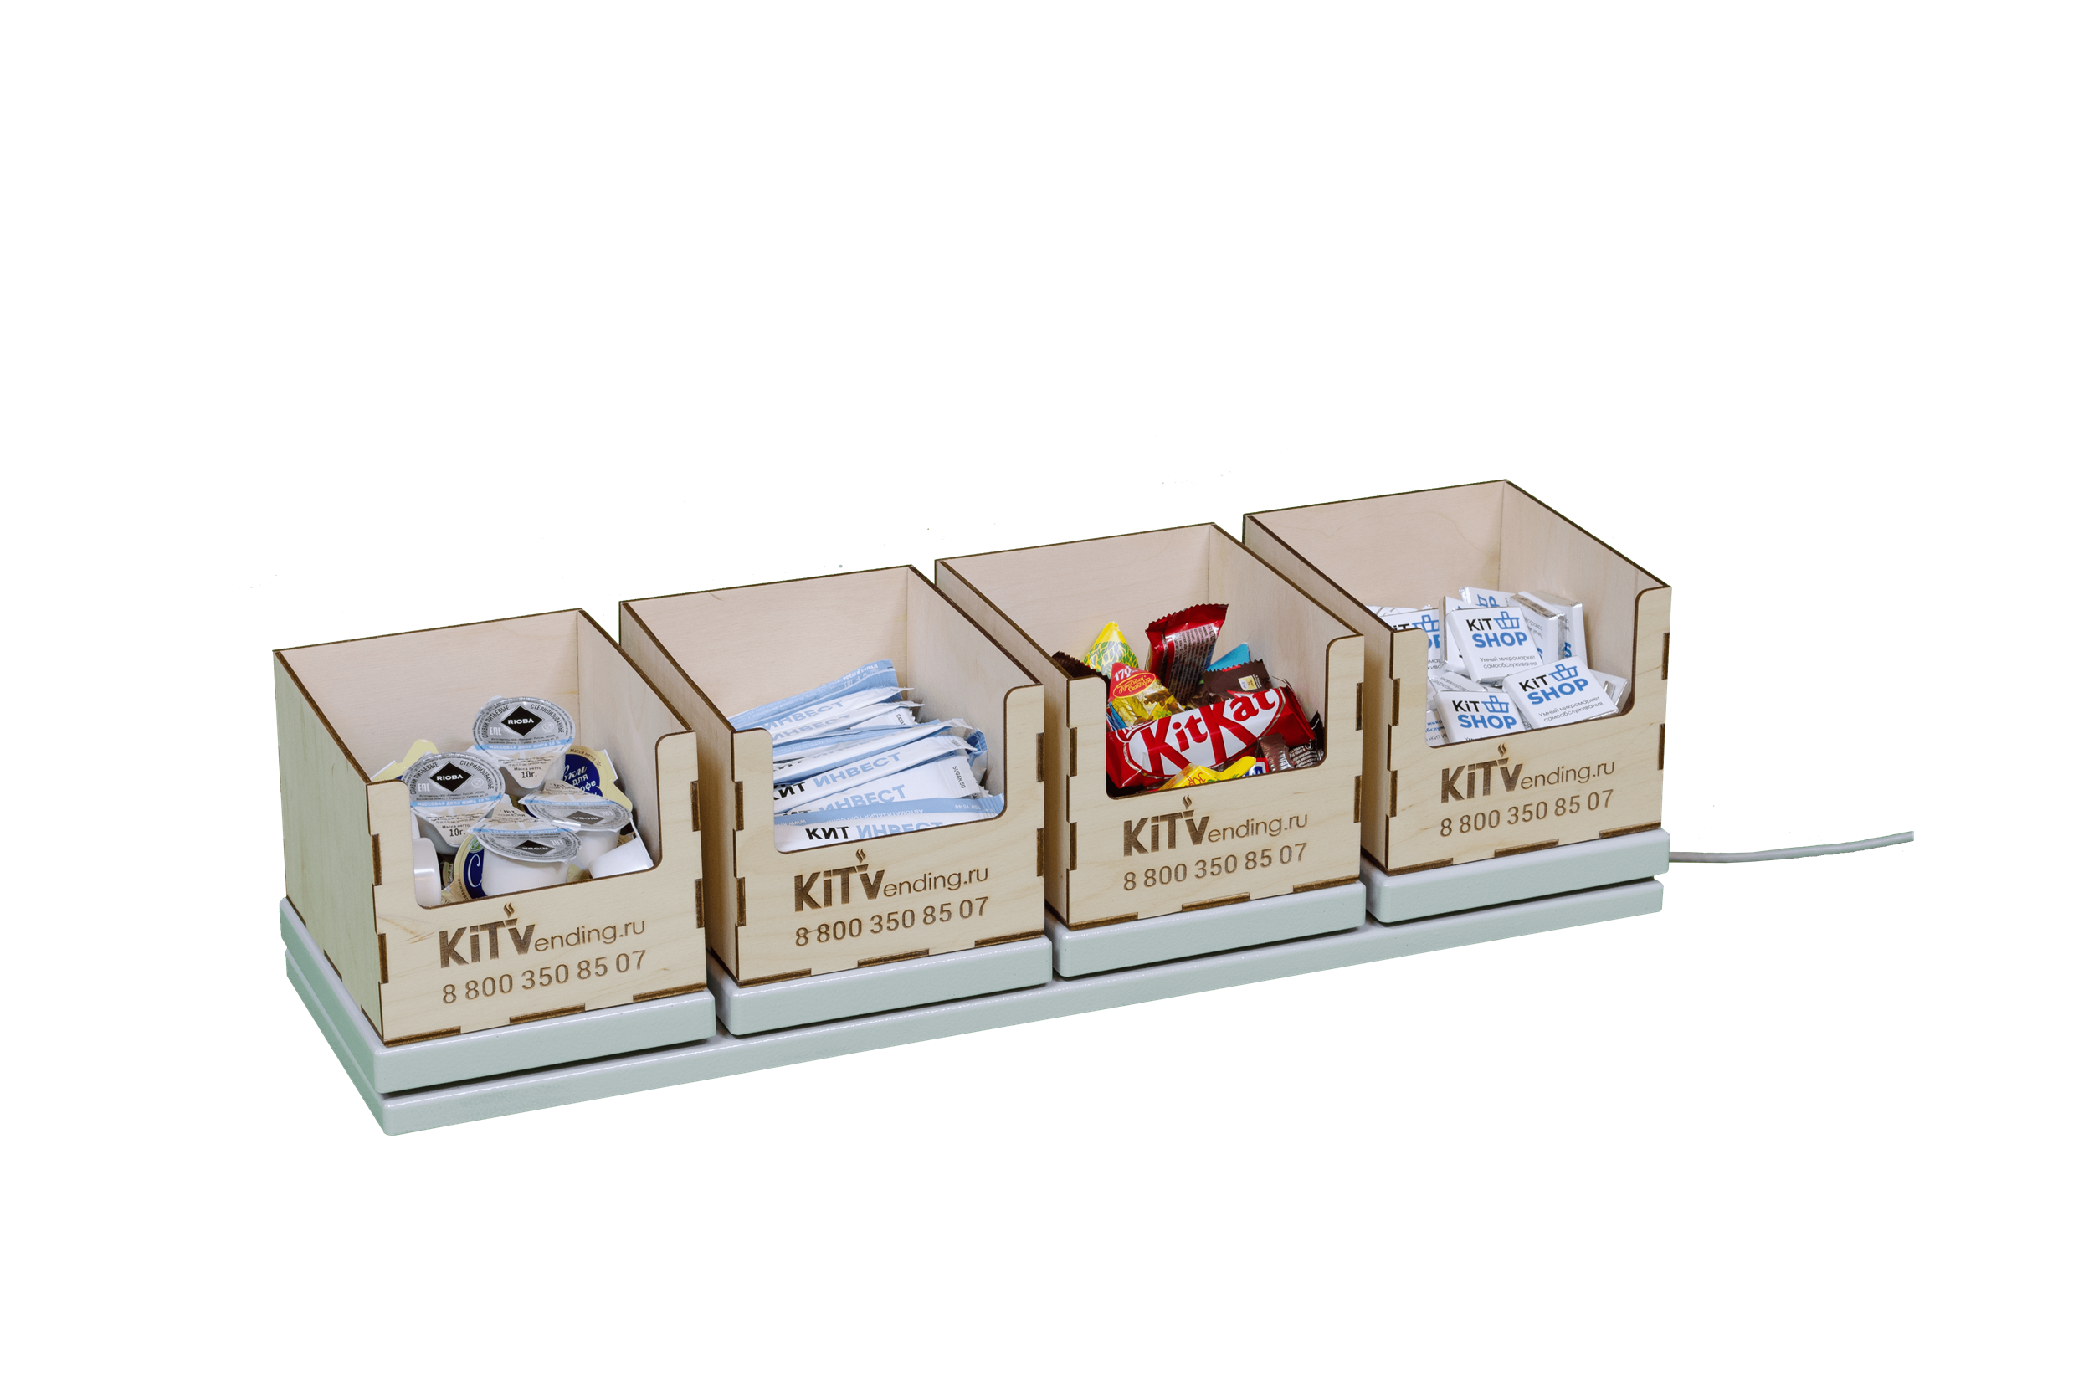
Актуальность проекта
Устройство «умная полка» является актуальным на 2023 год, потому что она предоставляет магазинам возможность повысить эффективность продаж и улучшить опыт покупателей. Благодаря умной полке, магазины могут отслеживать уровень запасов, управлять ценами и акциями, а также предлагать персонализированные предложения покупателям
      В итоге, умная полка помогает магазинам улучшить свою конкурентоспособность, обеспечивая более эффективное управление продажами и запасами, а также создавая более удобное и персонализированное пространство для покупателей

Slide 3

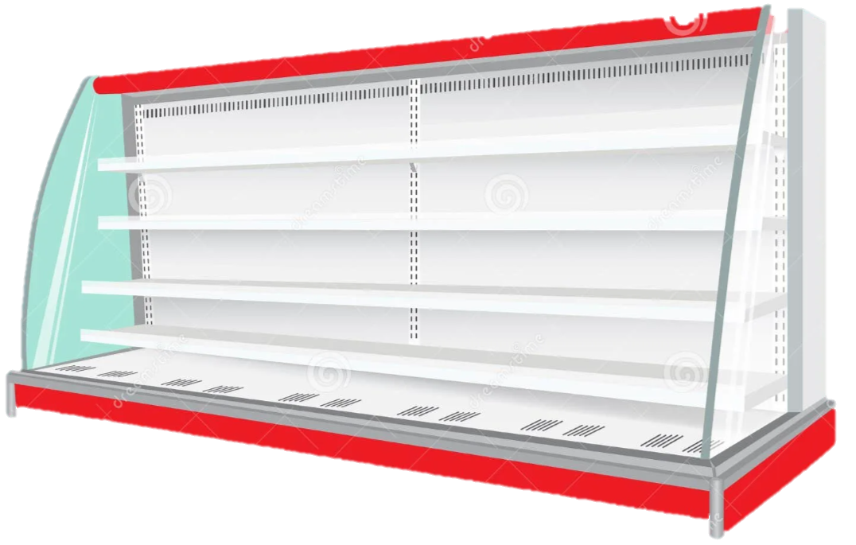
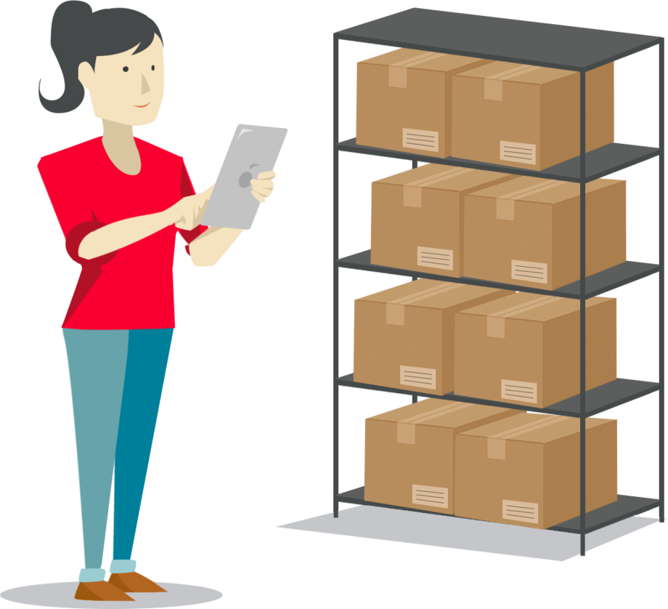
Проблемы
Основные проблемы клиента, которые мы решаем
Наличие пустующих полок
• Трудности с инвентаризацией.

Slide 4

Проблемы
Основные проблемы клиента, которые мы решаем
Наличие пустующих полок
Трудности с инвентаризацией
• Контроль местонахождения товара.

Slide 5


Проблемы
Основные проблемы клиента, которые мы решаем
Наличие пустующих полок
Трудности с инвентаризацией
Контроль местонахождения товара, мера предосторожности от кражи
• Увеличение выручки магазина.

Slide 6



Проблемы
Решение
Основные проблемы клиента, которые мы решаем
Наличие пустующих полок
Наше ценностное предложение заключается в предоставлении клиентам уникального продукта высокого качества, который поможет им оптимизировать процесс торговли , хранения товаров, и даёт возможности использовать новые аналитические инструменты . Так же мы можем адаптировать наши товары под индивидуальные нужды потребителей, чтобы удовлетворить потребности и ожидания наших клиентов .
Трудности с инвентаризацией
Контроль местонахождения товара, мера предосторожности от кражи
Анализ спроса на отдельные товары

Slide 7



Решение
Рынок
Мы предоставляем клиентам уникальный продукт высокого качества, который позволит:
Оптимизировать выделенное под товары пространство за счет динамического секционирования
Ускорить процесс инвентаризации
Использовать новые аналитические инструменты
Так же мы можем адаптировать наши товары под индивидуальные заказы клиентов, чтобы удовлетворить потребности и ожидания наших клиентов
Рынок умных полок для розничных магазинов представляет собой сегмент быстро развивающейся индустрии розничной торговли. Объем этого рынка растет в соответствии с ростом числа розничных магазинов, их модернизацией и стремлением к оптимизации управления товарным ассортиментом.

Slide 8



Рынок
Рынок умных полок для розничных магазинов представляет собой сегмент быстро развивающейся индустрии розничной торговли. Объем этого рынка растет в соответствии с ростом числа розничных магазинов, их модернизацией и стремлением к оптимизации управления товарным ассортиментом
Сеть «Пятерочка» постепенно растет. По итогам 1 полугодия 2023 года количество ее магазинов составило 20 248 — рост на 5,7% за полугодие и на 9,1% за год.

Slide 9


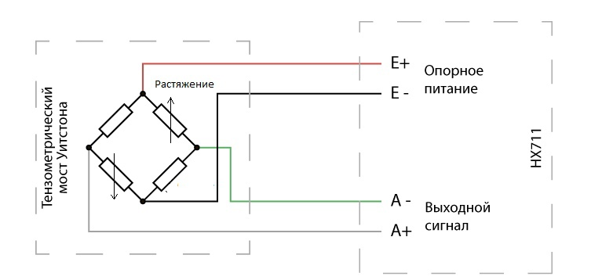
Рынок
Бизнес-модель
Рынок умных полок для розничных магазинов представляет собой сегмент быстро развивающейся индустрии розничной торговли. Объем этого рынка растет в соответствии с ростом числа розничных магазинов, их модернизацией и стремлением к оптимизации управления товарным ассортиментом
К примеру, торговая сеть «Пятерочка» постепенно растет. По итогам 1 полугодия 2023 года количество ее магазинов составило 20 248 — рост на 5,7% за полугодие и на 9,1% за год.

Slide 10
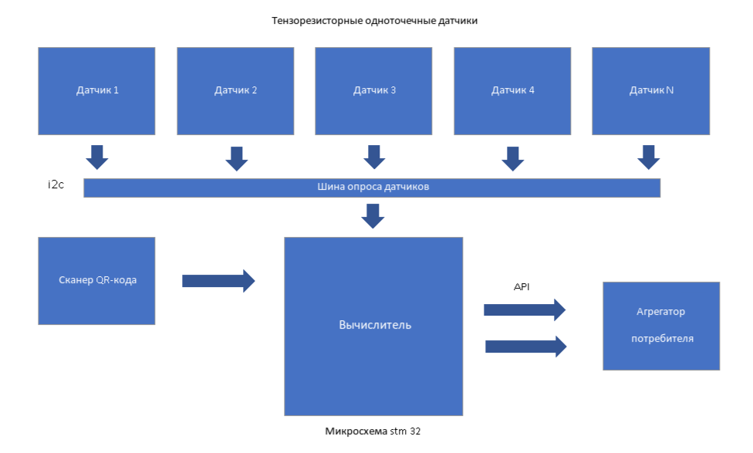
Техническое решение
Бизнес-модель
Реализация на основе тензорезисторных датчиков одноточечного тип. Каждый датчик связан с корпусом платформы и, при изменении веса, формируется сигнал, величина которого содержит информацию о массе продукта.
Платформы объединяются в кластеры.
Передача информации с датчиков на вычислитель происходит за счет общей шины (i2c).
Сканером считывает QR-код продукта.
Вычислитель передает на агрегатор потребителя информацию о количестве товара.
Диаграмма проекта

Slide 11
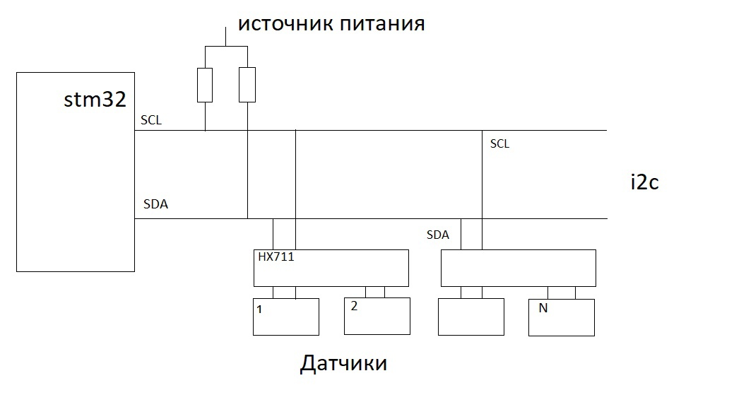
Техническое решение
Бизнес-модель
Устройство состоит из трех основных частей:
Тензодатчик
Аналого-цифровой преобразователь Hx711
Микроконтроллер STM32
Сбор данных с датчиков на вычислитель происходит по протоколу I2C
Схема подключения тензодатчика
Схема устройства

Slide 12

Бизнес-модель
Наша бизнес-модель основывается на продаже умных полок розничным магазинам. Мы предлагаем полки, которые оборудованы специальными датчики и технологиями, позволяющими отслеживать оборачиваемость товаров, контролировать уровень запасов, анализировать данные о покупках и поведении покупателей
Мы зарабатываем на продаже самих умных полок, а также на предоставлении дополнительных услуг, таких как модель аренды умных полок (это позволит магазинам сэкономить на начальных инвестициях), обновление программного обеспечения и техническая поддержка

Slide 13

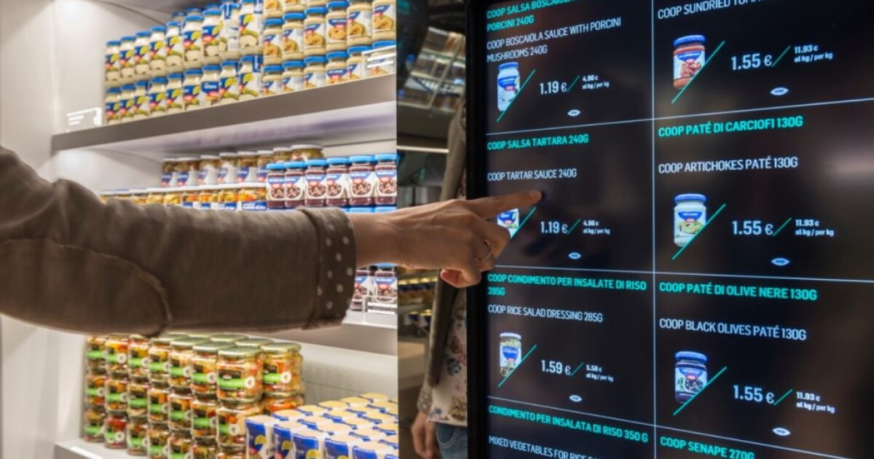
Планы развития
Интеграция с системами
управления магазином
Улучшение дизайна и
функциональности проекта
Расширение рынка

Slide 14

Планы развития
Интеграция с системами
управления магазином
Улучшение дизайна и
функциональности проекта
Расширение рынка

Slide 15


Планы развития
Интеграция с системами
управления магазином
Улучшение дизайна и
функциональности проекта
Расширение рынка

Slide 16
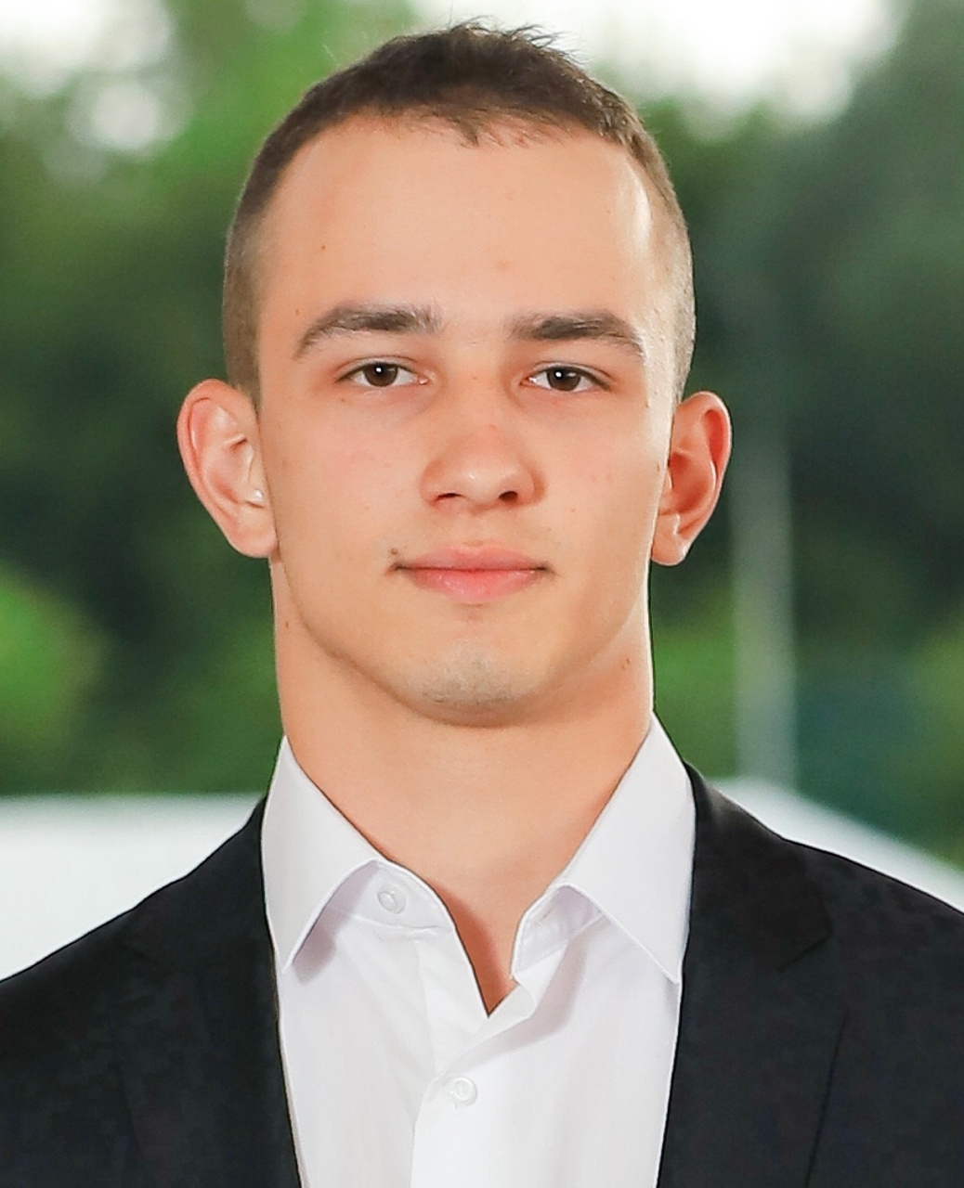


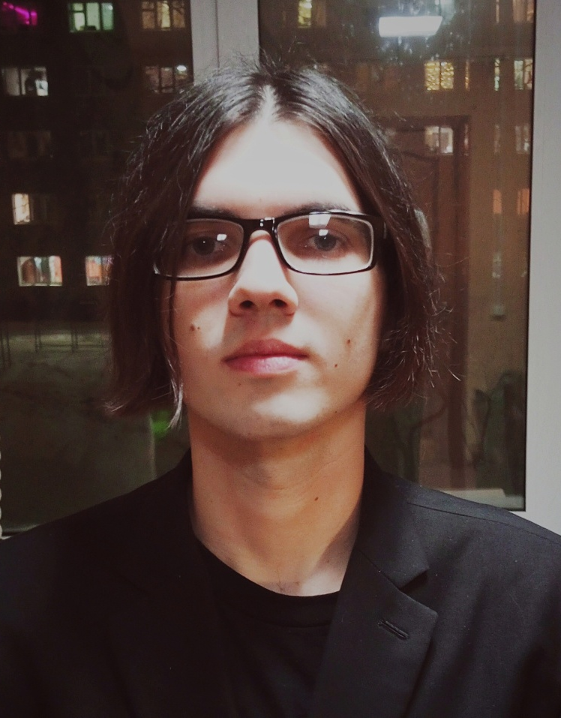
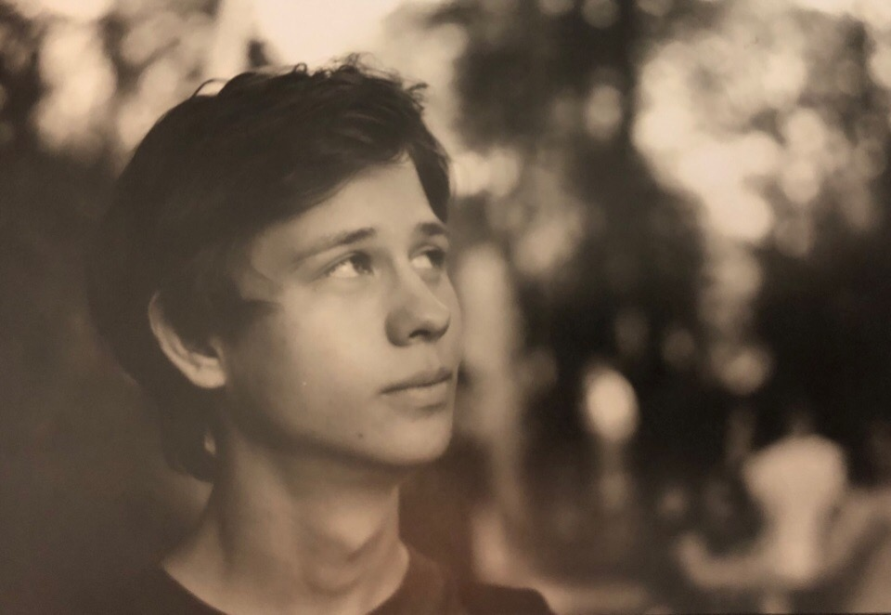
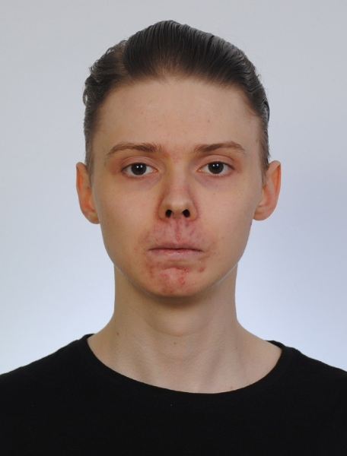
Команда
Кузин Владимир – экономист
Пасько Алексей – экономист
Савелов Владислав– тех. специалист
Ореховский Максим – тех. специалист
Цуканов Олег – тех. специалист
Лобанов Никита – тех. специалист

Slide 17
Спасибо за внимание!

